Slide 1
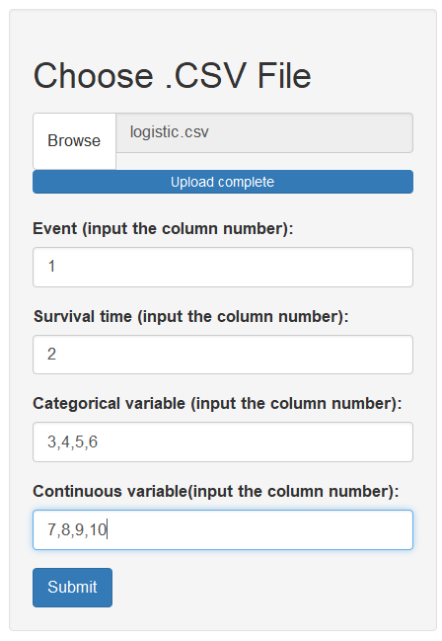
界面介绍
导入数据
输入因变量列数
输入生存时间列数
输入自变量列数（分类变量）
输入自变量列数（连续变量）
点击查看结果

Slide 2
